Slide 1
Express简介与安装

Slide 2


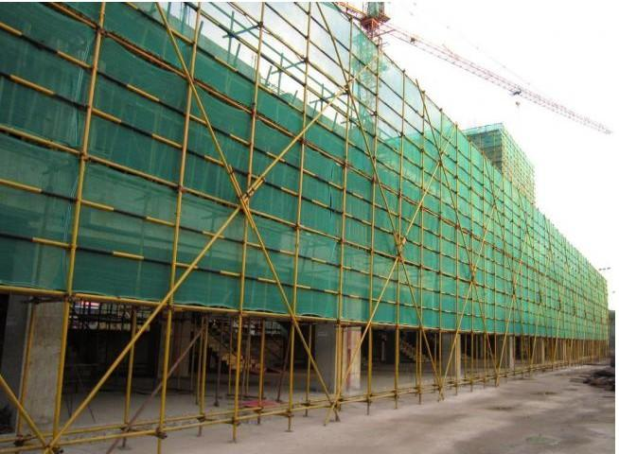
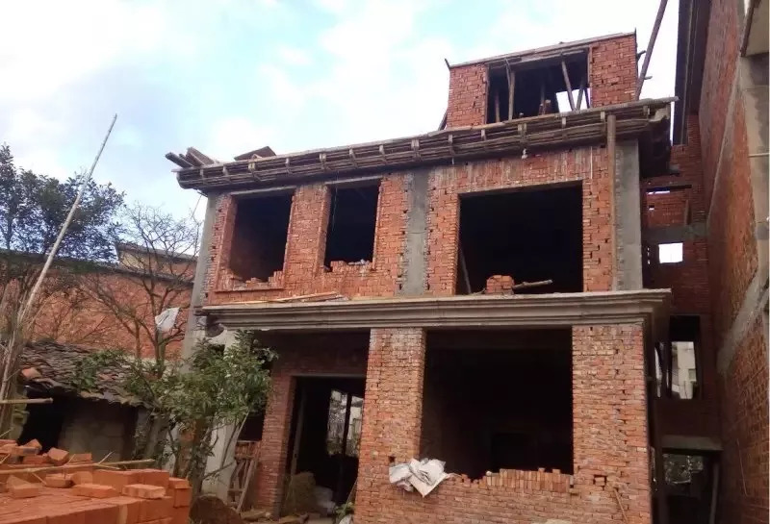
引入
原生开发
框架开发
工欲善其事必先利其器
框架开发可以提升开发效率，实现的项目性能高、扩展性强。

Slide 3
目录
01
Express简介
02
Express安装
03
搭建框架项目

Slide 4

Express简介
基于Node.js平台，快速、开放、极简的Web开发框架。
它提供了一组强大的工具,用于快速构建 Web 应用程序和 API。
中间件
Connect框架
Express框架
类似于一个中间件(middleware)的脚手架；
只提供调用逻辑，不实现具体的处理逻辑。
在Node.js开发领域，Express以其简洁的API、强大的功能和灵活的设计，成为了目前最受欢迎的Web应用框架之一。

Slide 5


Express安装
安装方式
局部安装
安装的模块只对当前的
项目有效。
全局安装
使用express命令行工具生成项目包，然后再进行开发。

Slide 6


Express安装
1. 局部安装
1. 创建项目包
创建项目文件夹，打开该文件夹。
2. 生成package.json文件
npm init -y
定义项目开发者、版本和脚本等信息。
3. 安装express
依赖包信息会保存到package.json文件的dependencies属性中
npm install express
4. 测试运行
node app.js
运行创建的主程序

Slide 7
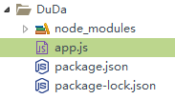

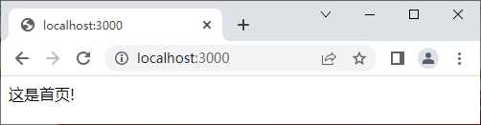
Express安装
示例
创建app.js文件，并运行该应用。
app.js
主程序文件
编写与运行
创建项目包
客户端访问服务器

Slide 8
Express安装
示例代码
app.js-项目主程序
const express = require('express');
const app = express();
app.get('/',function(req,res){ // 注意：客户端访问服务器时触发
res.send('这是首页!') ; // 服务器响应文字
})
app.listen(3000);
服务器接收到get请求，
且地址为“/”时，触发代码，
服务器向客户端响应字符串
应用监听端口3000
node app.js

Slide 9
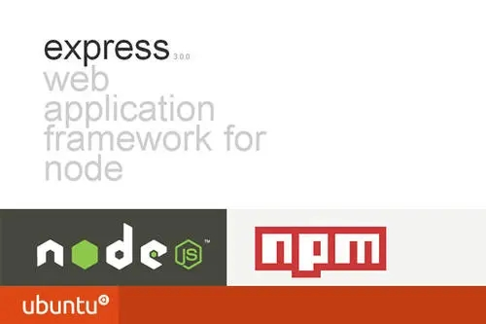

Express安装
2. 全局安装
1. 全局安装express
3. 查看express版本
npm install express -g
express --version
2. 全局安装express生成器express-generator
npm install express-generator -g

Slide 10
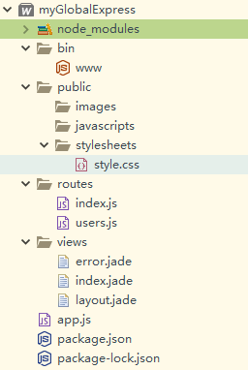
搭建框架项目
实验需求
使用express命令搭建项目环境。
实验步骤
01
使用express生成项目包
02
进入项目目录并安装依赖包
03
启动运行项目

Slide 11
搭建框架项目
类型 | 名称 | 作用
目录 | node_modules | 存放项目的依赖模块，默认的有body-parser、cookie-parser、express、morgan、serve-favicon等常用模块
目录 | bin | 存放启动项目的脚本文件，默认为www，该文件中定义了HTTP访问的默认端口为3000
目录 | public | 静态资源文件夹，包括images、javascripts、stylesheets三个文件夹
目录 | routes | 路由文件包括index.js和users.js
目录 | views | 页面视图文件（或页面模板文件），Express框架默认的为jade模板（也就是pug模板），因此，默认的有error.jade、index.jade和layout.jade文件
文件 | app.js | 应用的关键配置文件，项目入口文件
文件 | package.json | 项目包描述文件，包含项目基本信息及依赖列表
文件 | package-lock.json | 锁定安装时包的版本号，用来记录当前状态下实际安装的各个npm 包的具体来源和版本号
项目启动命令
静态资源
路由
模板引擎
入口文件

Slide 12
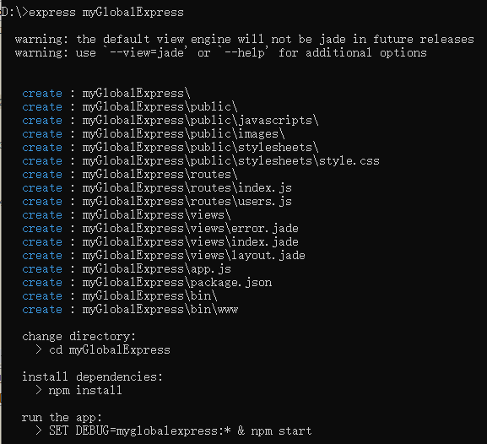
搭建框架项目
1. 使用express生成项目
生成项目
express projectName

Slide 13
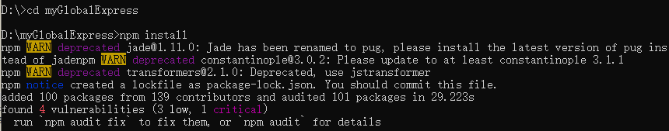
搭建框架项目
2. 进入项目目录并安装依赖包
进入项目目录
cd projectName
安装依赖包
npm install

Slide 14

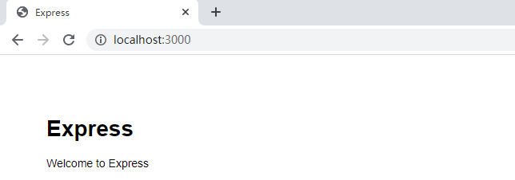
搭建框架项目
3. 启动项目
启动项目应用
npm start
浏览器访问首页
http://localhost:3000

Slide 15
小结
Express简介
基于Node.js平台，快速、开放、极简的Web开发框架
Express安装
局部安装
全局安装
搭建框架项目
使用express生成项目
进入项目目录并安装依赖包
启动运行项目

Slide 16
谢谢观看

